Slide 1
Урок русского языка во 2 классе. Тема: «Развитие речи, как способ решения орфографических задач».
Учитель начальных классов МБОУ СОШ №2 г. Зверево
Подлегаева Е.А

Slide 2
Узнайте писателя
ор, гий, Ге, биц, Скре, кий

Slide 3
Георгий Скребицкий.

Slide 4
Весна разукрасила природу по-своему, по-весеннему. Чуть-чуть тронула она зеленью ветви берёз. На осины и тополя развесила серебряные серёжки. Мохнатые белые цветы покрыли кусты черёмухи.

Slide 5
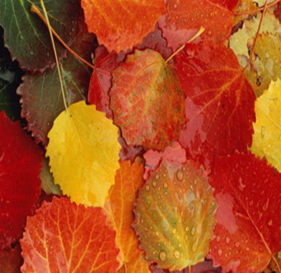
Осина
О С . . А - На этой «осе» в октябре позолота.
Загадки.
1. Ветра нет, а листочки дрожат.
2.Никто не пугает, а она всё дрожит.

Slide 6
Разбор.
Осина и без ветра шумит.
О - а - гласный безударный
С - с, - согласный парный глухой
И - и - гласный ударный
Н - н - согласный непарный звонкий
А - а - гласный безударный

Slide 7
Осень листья осинок разрумянила, будто спелые яблоки. Стал осинник весь ярко-красный, как огонь горит.

Slide 8
Хорошо, очень хорошо в лесу в эту весеннюю пору. Солнце так и слепит глаза. Я сел на пень отдохнуть. Кругом было тихо, только где-то далеко в лесу, ка серебряный колокольчик, звенел голосок синицы – первая песня весны. Г. Скребицкий.

Slide 9
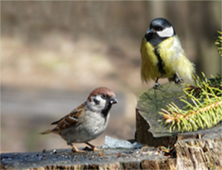
Синица

Slide 10
СИНИЦА
Головка у этой птички в чёрной шапочке, спинка, крылья и хвост тёмные, а грудка ярко-жёлтая, будто в жилетик нарядилась. Летом она питается жучками, червячками. Зимой она ест всё: и разные зёрнышки, и крошки хлеба, и варёные овощи. Но больше всего охотница она до… (чего?)
свежего несолёного сала.

Slide 11
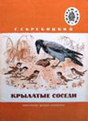
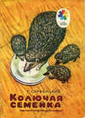

Slide 12
Молодцы! Спасибо всем за урок!

